Slide 1
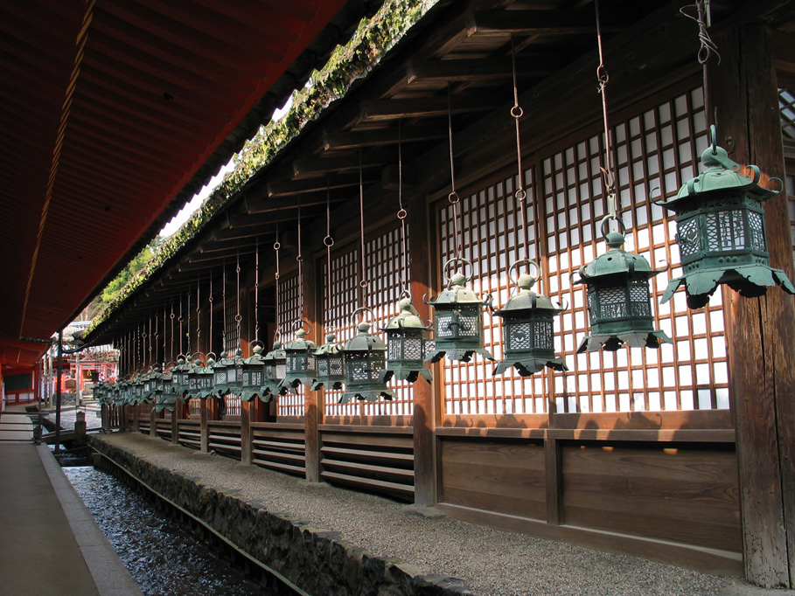
Introduzione alla lingua giapponese
に
ほん
ご
にゅう
もん
日本語入門

Slide 2

Riepilogo

Slide 3
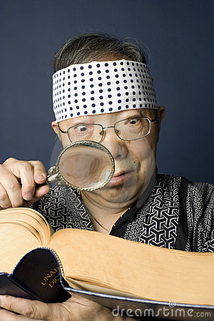
Coniugazione ichidan
I verbi ichidan finiscono tutti
in iru oppure eru
Regola pratica:
B3 è quella del dizionario
B4 è uguale alla B3
B1 e B2 si ottengono togliendo il ‘ru’ finale
B5 si ottiene sostituendo il ‘ru’ finale con ‘re’
B6 si ottiene sostituendo il ‘ru’ finale con ‘ro’

Slide 4
Coniugazione godan
A
O
I
U
E
Verbo | radice | B1 | B1a | B2 | B2a | B3 | B4 | B5 | B6
聞く | き | か | こ | き | い | く | く | け | け
行く | い | か | こ | き | っ | く | く | け | け
泳ぐ | およ | が | ご | ぎ | い | ぐ | ぐ | げ | げ
押す | お | さ | そ | し | し | す | す | せ | せ
立つ | た | た | と | ち | っ | つ | つ | て | て
死ぬ | し | な | の | に | ん | ぬ | ぬ | ね | ね
飛ぶ | と | ば | ぼ | び | ん | ぶ | ぶ | べ | べ
読む | よ | ま | も | み | ん | む | む | め | め
乗る | の | ら | ろ | り | っ | る | る | れ | れ
言う | い | わ | お | い | っ | う | う | え | え
kiku
iku
oyogu
osu
tatsu
shinu
tobu
yomu
noru
iu
Cambia la vocale dell’ultima sillaba, seguendo
(quasi sempre) lo schema A-I-U-E-O

Slide 5
Coniugazione verbi irregolari
verbo | radice | B1 | B2 | B3 | B4 | B5 | B6
来る | - | こ | き | くる | くる | くれ | こい
する | - | し | し | する | する | すれ | しろ
Gli unici verbi irregolari sono kuru (venire) e suru (fare).
Esempio:
kuru -> forma cortese: kimasu
suru -> forma cortese: shimasu

Slide 6

Coniugazione forma cortese
Forma cortese = B2 + masu
presente affermativo
+ masen
presente negativo
+ mashita
passato affermativo
+ masen deshita
passato negativo

Slide 7
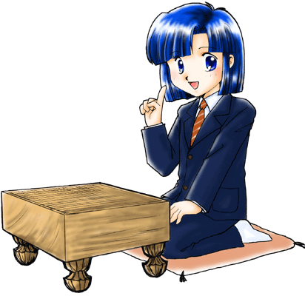
Coniugazione forma cortese
La B2 si ottiene coi verbi ichidan togliendo il -ru finale, coi verbi godan modificando la vocale dell’ultima sillaba in i.
Se la sillaba in i non esiste, si segue comunque la colonna del sillabario hiragana corrispondente:
い
ご
う
囲碁を打つ。 Igo wo utsu. (io) gioco a Go.
い
ご
う
囲碁を打ちます。Igo wo uchimasu.
La colonna dei suoni t del sillabario
ha infatti i suoni ta, chi, tsu, te, to.

Slide 8
Coniugazione: forma piana
affermativa presente = B3
Yomu.
negativa presente = B1 + nai
Yomanai.
affermativa passata = B2/B2a + ta *
Kaita / Yonda.
(*+da dopo ん)
negativa passata = B1 + nakatta
Yomanakatta.

Slide 9
Coniugazione: forma in -TE
E’ una forma coniugata molto importante
e dagli usi molteplici. Ecco la formula:
Forma in -te = B2/B2a + te *
* Nei verbi Godan che terminano con le sillabe:
ぐ gu, ぬ nu, ぶ bu, む mu
la desinenza -te addolcisce il suono e diventa -de.
Esempi:
Oyogu -> Oyoide
Toru -> totte
泳ぐ -> 泳いで
取る -> 取って

Slide 10
Usi della forma in -TE
La forma in -te può essere usata da sola o in combinazione con altri verbi o particelle.
Esempio: richiesta cortese positiva
Richiesta cortese (positiva) = forma in -te + kudasai
Kore wo yonde kudasai.
Legga questo, per favore.
よ
くだ
これを読んで下さい。
Mado wo akete kudasai.
Apra la finestra, per favore.
まど
あ
くだ
窓を開けて下さい。

Slide 11
Usi della forma in -TE
In situazioni informali, la richiesta può essere espressa anche dalla semplice forma in -te.
Kore wo tabete.
mangia questo.
た
これを食べて。
Asoko e itte.
vai laggiù.
い
あそこへ行って。

Slide 12
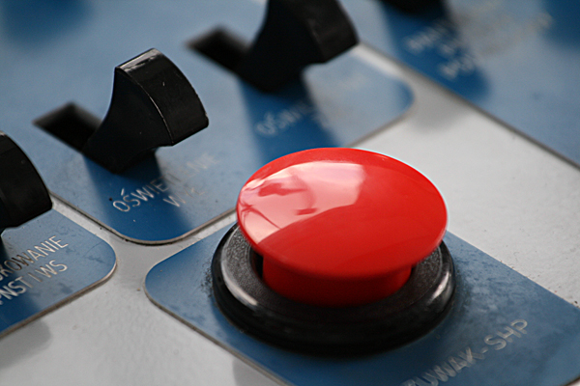
Usi della forma in -TE
La richiesta cortese negativa si esprime invece:
Richiesta cortese (negativa) = B1 + naide + kudasai
Akai botan ni te wo furenaide kudasai.
Non tocchi il bottone rosso, per favore.
あか
て
ふ
赤いボタンに手を触れないで下さい。
さわ
触る
sawaru
toccare, prendere in mano (N wo sawaru)
ふ
fureru
toccare, sfiorare (N ni fureru)
触れる

Slide 13
Usi della forma in -TE
Richiesta cortese (negativa) = B1 + naide + kudasai
Sono tegami wo yomanaide kudasai.
Non legga quella lettera, per favore.
て
がみ
よ
くだ
その手紙を読まないで下さい。
La B1 si ottiene coi verbi ichidan togliendo il -ru finale, coi verbi godan modificando la vocale dell’ultima sillaba in a.
In questo esempio:
yomu
(B3)
yoma
読む
読ま
(B1)

Slide 14
Aspetto del verbo
In giapponese il verbo ha una qualità definita aspetto.
Verbi durativi che esprimono azioni prolungate
Verbi momentanei che esprimono azioni di un istante
Verbi che lasciano uno stato risultante dopo l’azione
Es. durativi:
Es. momentanei:
aruku
camminare
shinu
morire
asobu
giocare, divertirsi
deru
uscire
taberu
mangiare
ochiru
cadere
yomu
leggere
iku
andare

Slide 15
Usi della forma in -TE
Forma progressiva
Forma progressiva = forma in -te + iru
Si aggiunge alla forma in -te il verbo iru (di tipo ichidan) che si coniuga normalmente (quindi in forma cortese imasu, etc.)
Indica una azione di una certa durata in corso di svolgimento, quindi si traduce con stare + gerundio italiano:
Watashi wa omoshiroi hon wo yonde imasu.
Sto leggendo un libro interessante.

Slide 16
Usi della forma in -TE
Quanto appena visto vale per i verbi con aspetto durativo.
Nani wo shite imasu ka?
Che cosa stai facendo?
Coi verbi di aspetto momentaneo e risultativo il significato della forma -te + iru è diverso:
Doa ga akete imasu.
La porta è aperta.
Si parla di stato risultante di una azione compiuta.

Slide 17
Usi della forma in -TE
Esempi:
Kodomo wa niwa de asonde imasu.
I bambini stanno giocando in giardino.
Il verbo asobu (giocare) ha aspetto durativo.
Yūbinkyoku wa mō shimatte imasu.
L’ ufficio postale è già chiuso.
Il verbo shimaru (chiudersi) ha aspetto momentaneo.

Slide 18
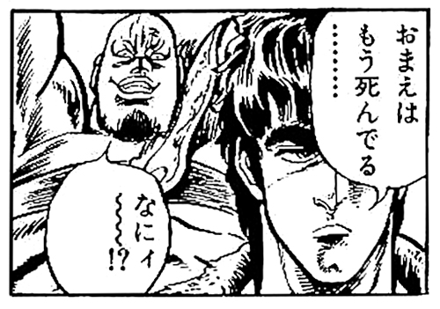
Verbo momentaneo in azione…

Slide 19
Usi della forma in -TE
Nel caso si voglia esprimere una azione progressiva con un verbo di aspetto istantaneo, occorre una perifrasi.
Forma in -te + tokoro desu:
Chōdo ima konoha ga ochite iru tokoro desu.
Proprio ora stanno cadendo delle foglie.
Forma B3 + tochū desu:
Suzuki-san wa shigoto ni iku tochū desu.
Il sig. Suzuki sta andando al lavoro.

Slide 20
Frasi utili
(ちょっと)すみませんが…
(chotto) sumimasen ga…
Ehm, scusi un attimo…
ちゅうもん
か
注文を変えてもいいですか？
Chuumon wo kaete mo ii desu ka?
Posso cambiare la mia ordinazione?
Richiesta di permesso = forma in -te + mo ii

Slide 21
Frasi utili
トイレはどこですか？
Toire wa doko desu ka?
Dov’è la toilette?
て
あら
お手洗いはどちらでしょうか？
O-tearai wa dochira deshō ka?
Dov’è la toilette? (variante più cortese)

Slide 22
Frasi utili
とうきょう
ゆ
しんかんせん
なん
じ
で
東京行き新幹線は何時に出ますか？
Tōkyō-yuki shinkansen wa nanji ni demasu ka?
A che ora parte lo shinkansen per Tokyo?
いちばん
ち
か
てつ
ここから一番近い地下鉄はどこですか？
Koko kara ichiban chikai chikatetsu wa doko desu ka?
Dov’è la stazione della metropolitana più vicina?

Slide 23
Manga
まん が
漫画

Slide 24
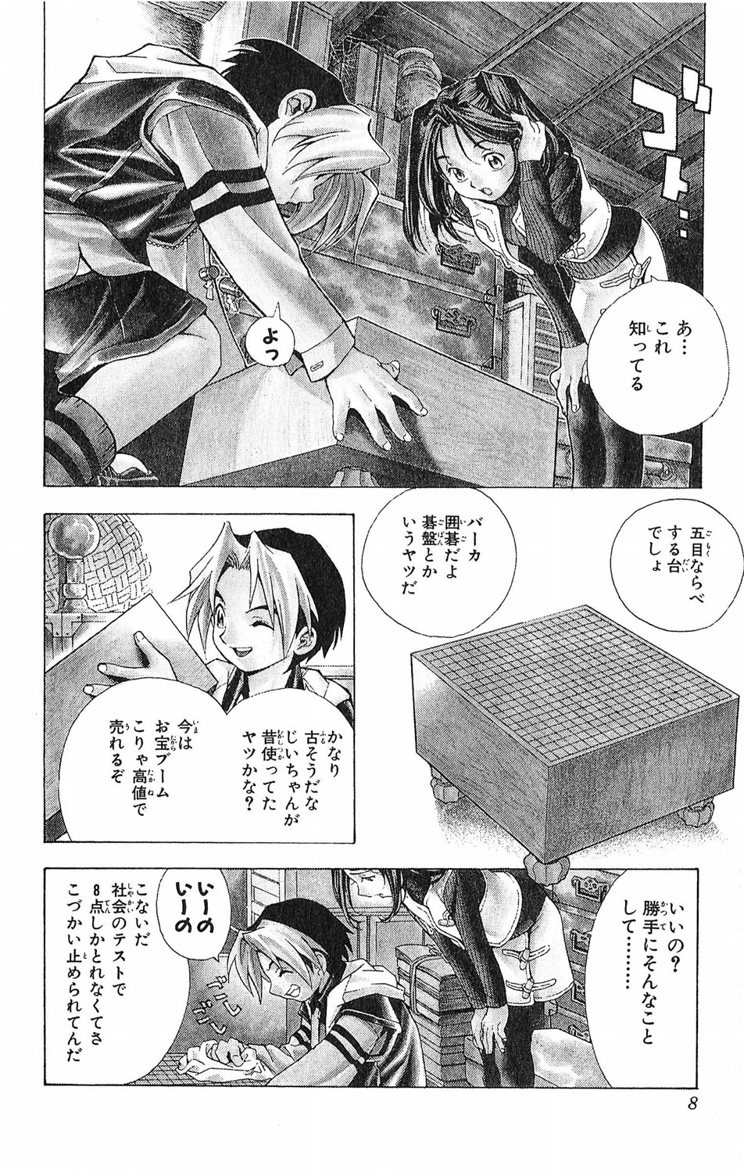

Slide 25
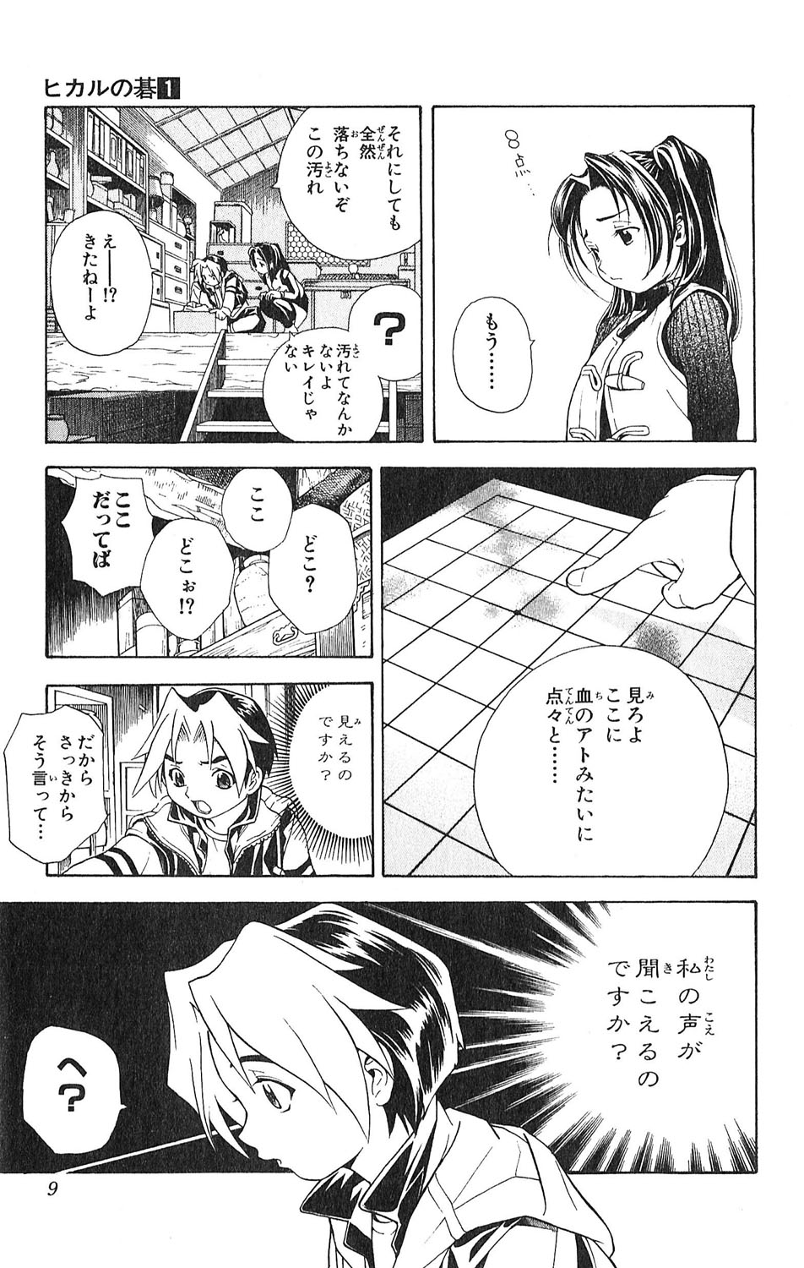

Slide 26
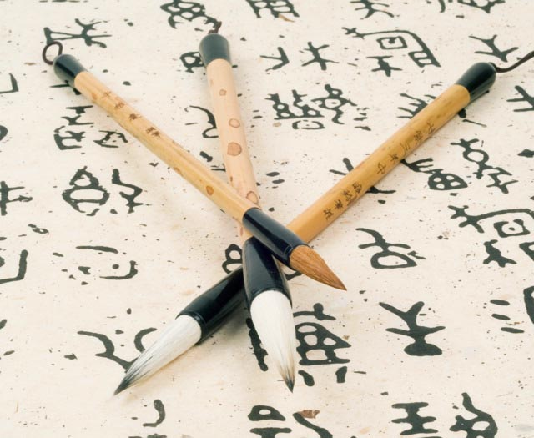
Grazie dell’attenzione

